Slide 1


Slide 2

ДЕЛО №1
«Имя существительное»

Slide 3

Экспресс-опрос
Подготовка детективов

Slide 4
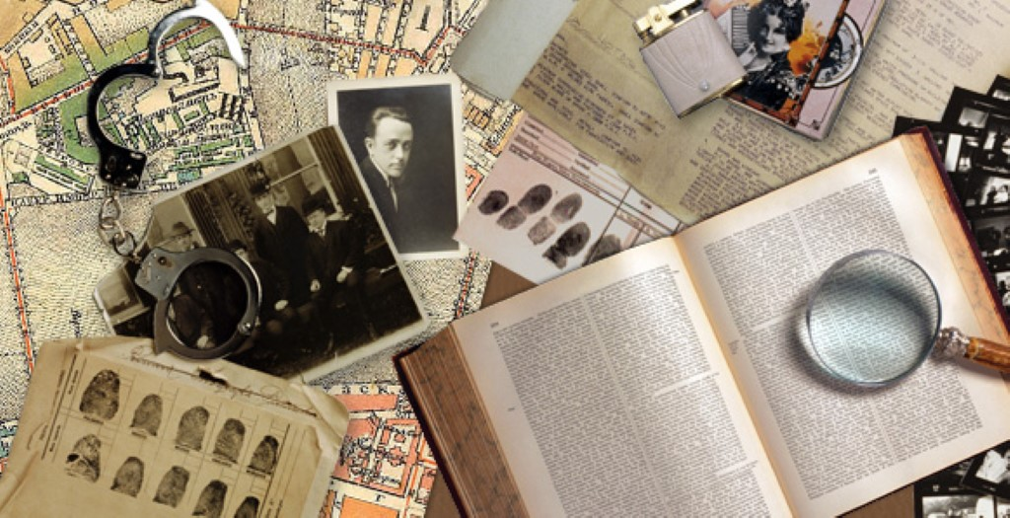
АРХИВ

Slide 5
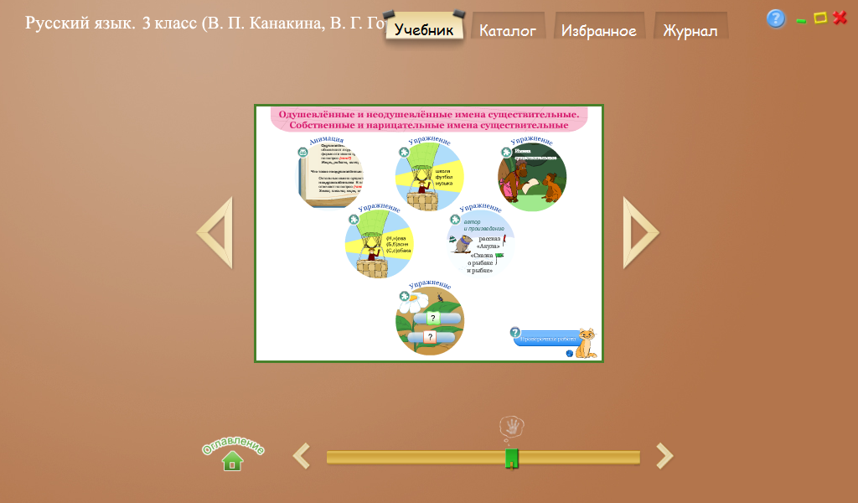
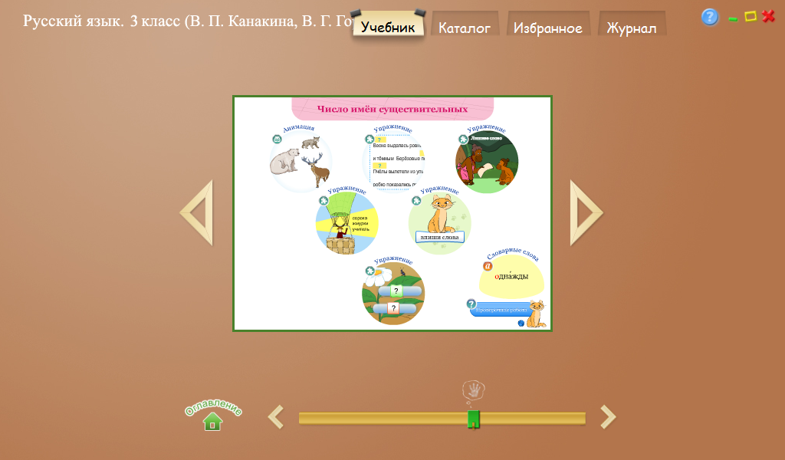

Slide 6

Вещественное доказательство

Slide 7
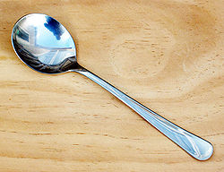
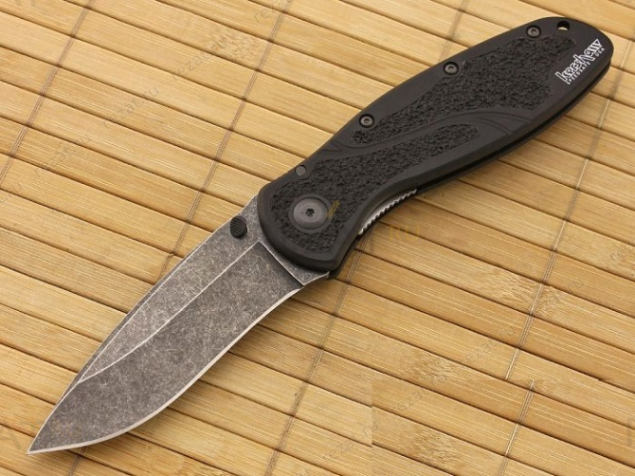
Ж
М

Slide 8
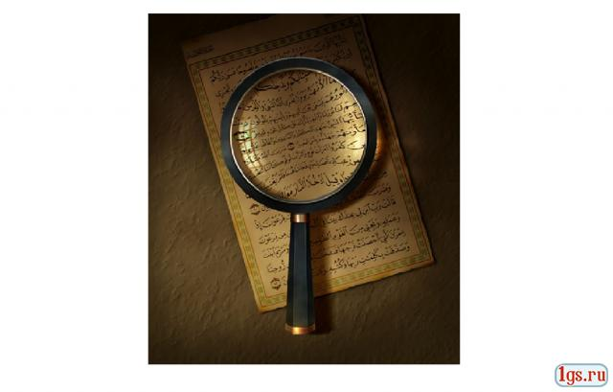
р
ш
а
з
к
в
о
е
д
л
к
и
а

Slide 9

Следственный эксперимент

Slide 10
Тигр-тигрица
Волк-волчица
Петух-курица
Кролик-крольчиха
Бык-корова
Кот-кошка

Slide 11
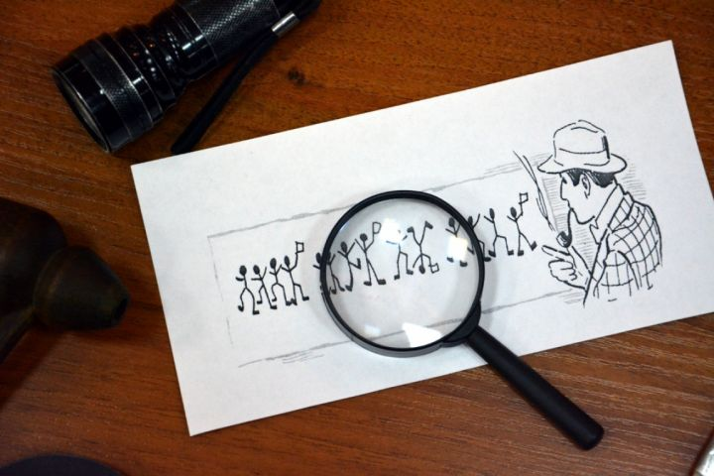
Дознание

Slide 12
М.р Ж.р Ср.р
труд скука зло
мир радость веселье
друг лень солнце
дом дружба небо
снежки

Slide 13
Аттестация

Slide 14
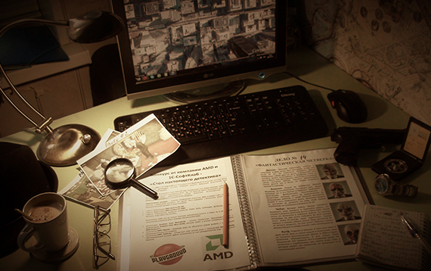
Экзамен

Slide 15
«5» –
«4» –
«3» –
5
4
3

Slide 16

Спасибо за работу!

